Slide 1
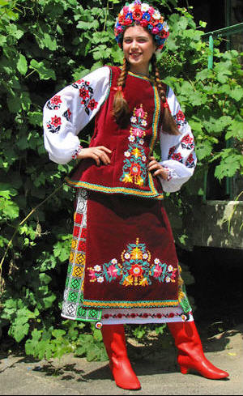
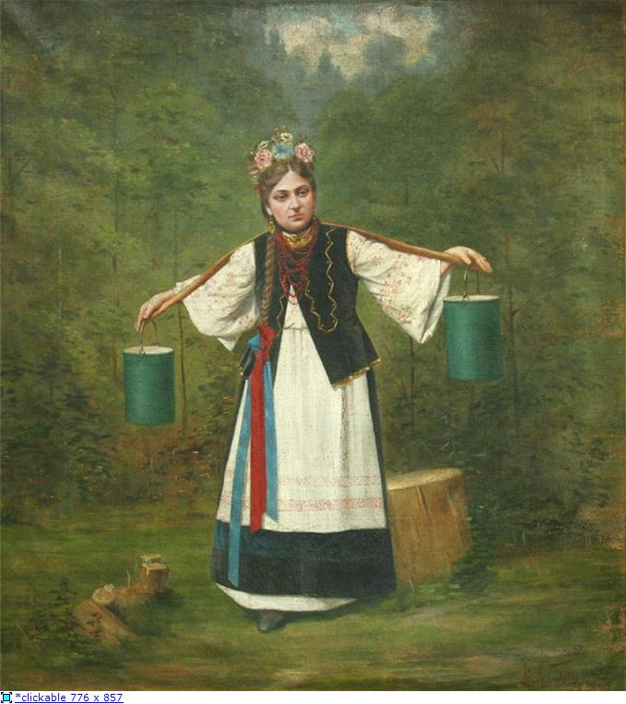
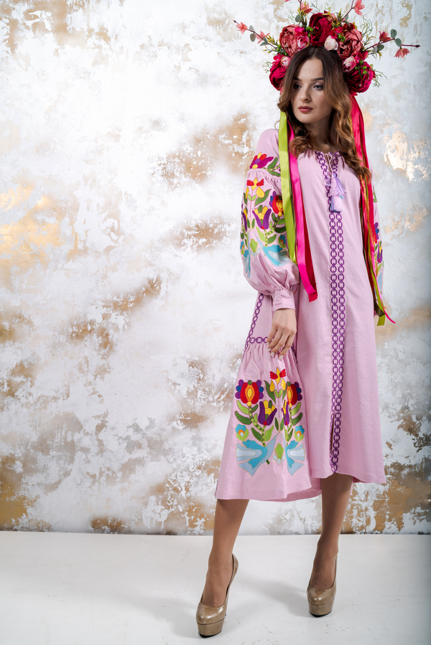
Український національний одяг: від історії до сучасності
Керівник гуртка “Дизайн одяну”
Бурлуцька Олена

Slide 2
В українському народному костюмі втілилася історична доля народу, його культура і традиції.
Про красу та самобутність українського одягу дуже точно сказав Ілля Рєпін, порівнявши українок з парижанками:
“Тільки малоросіянки та парижанки вміють одягатися зі смаком! Ви не повірите, як чарівно одягаються дівчата, парубки теж спритно: ... це дійсно народний, зручний і граціозний костюм. А які дукати, моністи, головні убори, квіти! А які обличчя! А яка мова! Просто краса, краса і краса!”

Slide 3
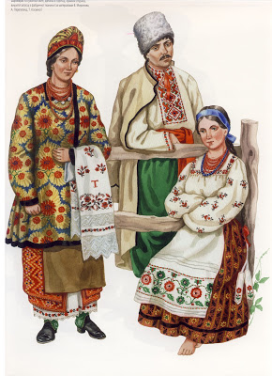
Історія українського народного костюму
Історія українського одягу невіддільна від історії народу. Так само, як і всі інші мистецькі прояви, він почав свій розвиток із глибини віків.

Slide 4
За активного розвитку цивілізації, зміни побуту і систем господарювання на більш досконалі, вдосконалювався й одяг.

Slide 5
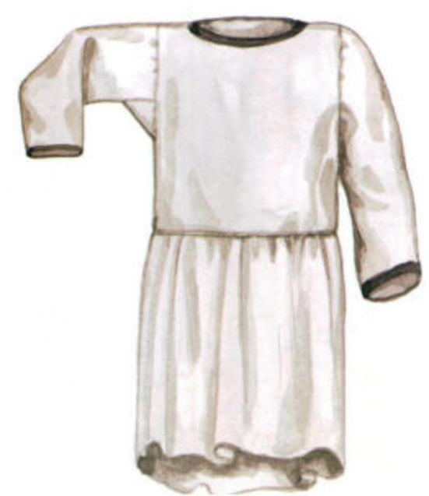
Елементи вбрання, їх класифікація у загальній системі складових народного костюму
Натільний одяг
Залежно від способу носіння, одяг давнього українства знавці поділяють на кілька груп. Наприклад, натільний – той, що одягали безпосередньо на тіло. Як чоловіки, так і жінки послуговувалися єдиним видом натільного одягу – сорочкою

Slide 6
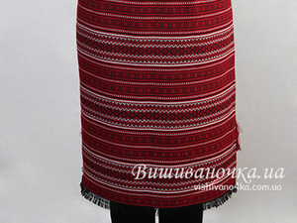
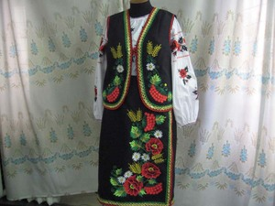
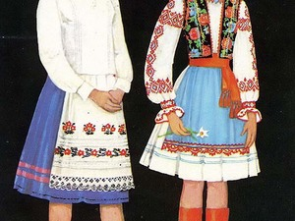
Стегновий (поясний) одяг
Плахта (зшита частково розпашна спідниця, обов'язковий елемент центральноукраїнського жіночого національного костюму)
Фартух жіночий одяг у вигляді шматка тканини певного розміру та фасону, який одягають спереду на сукню, спідницю
Запаска є найдавнішим загальнослов'янським варіантом незшитої спідниц

Slide 7
Чоловічий поясний одяг
Шаровари (широкі штани)
Гачі (вузькі штани)

Slide 8
Нагрудний одяг

Slide 9
Нагрудний одяг носили поверх сорочки. Важливою функцією цього елементу вбрання, окрім покриття тіла, було увиразнення силуету і приховання недоліків фігури, щоб наблизити її до тогочасного еталону краси. До речі, українці і досі не змінили своїх вподобань стосовно ідеалу фігури: широкоплечі парубки і тендітні, зі спокусливими формами й світлою посмішкою, дівчата.

Slide 10
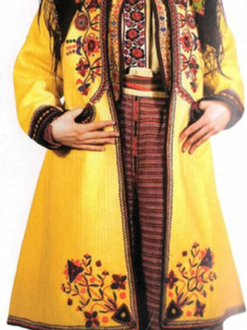
В основній масі нагрудний одяг представляли безрукавки: "керсетки", "кептари", "лейбики".

Slide 11
Єдиним різновидом нагрудного одягу з рукавом була юпка. Сучасні українці часто плутають цей елемент зі спідницею, вважаючи, що назва перегукується з російськомовним "юбка", або й взагалі походить від нього. Насправді це звичайнісінька за кроєм безрукавка, до якої пришито рукава.

Slide 12
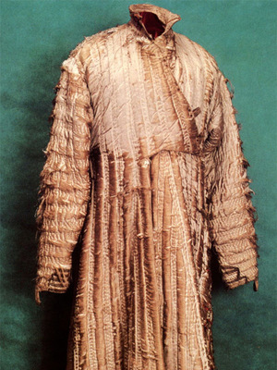
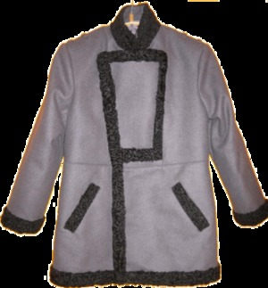
Верхній одяг

Slide 13
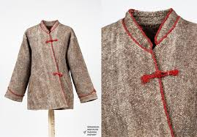
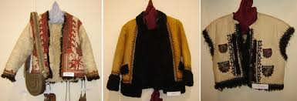
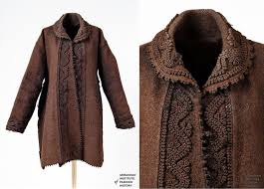
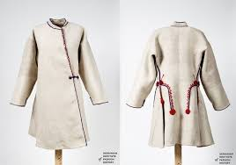

Slide 14
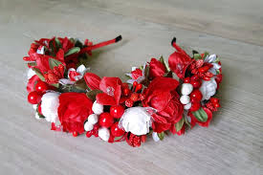
Аксесуари давніх українців
український національний костюм не може існувати без аксесуарів

Slide 15
Обов’язковими для пращурів були пояси і головні убори.

Slide 16
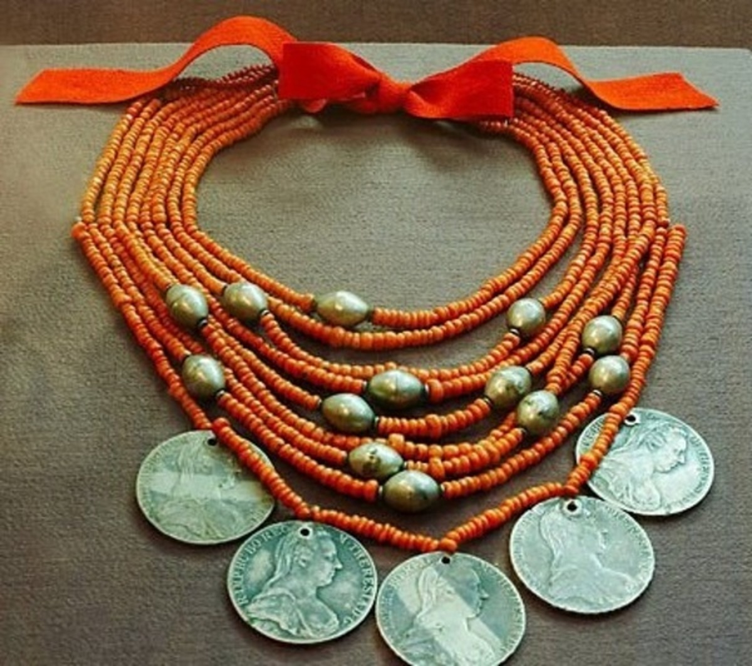
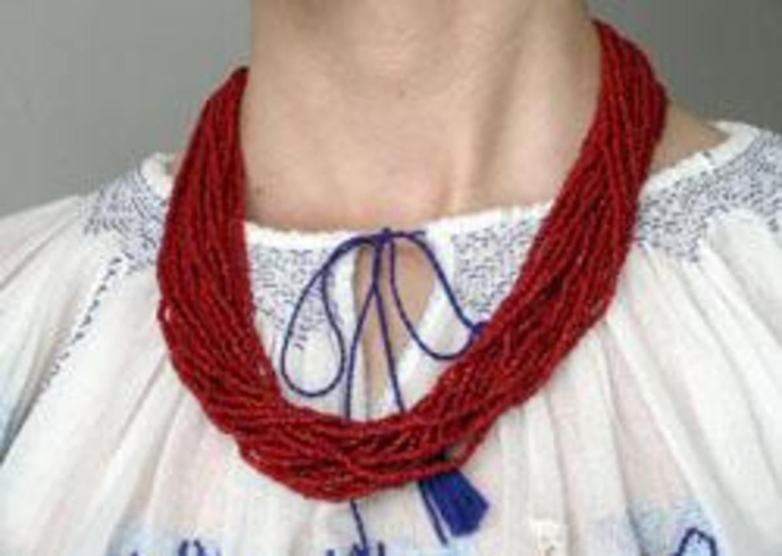
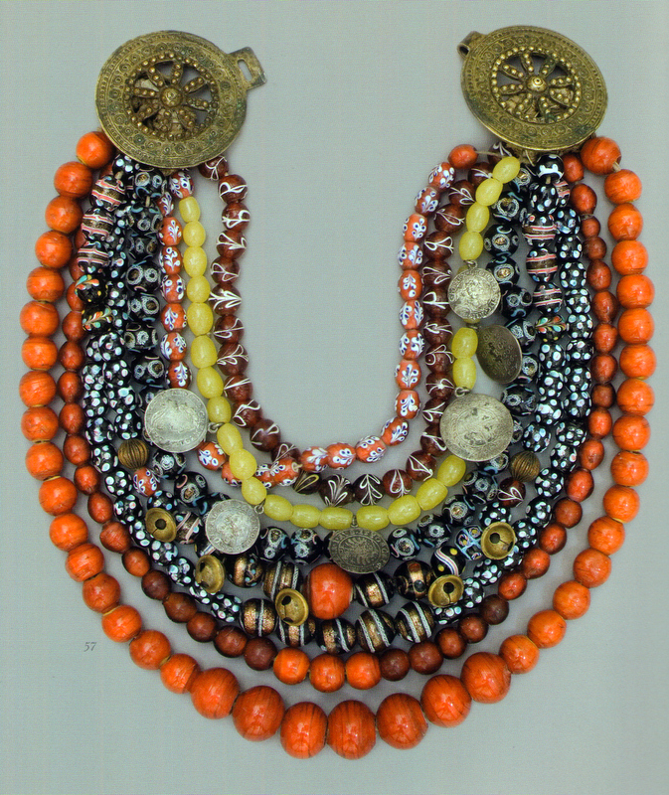
Прикраси з дорогоцінними каменями українці збирали впродовж поколінь

Slide 17
Взуття в комплексі українського народного костюма

Slide 18
Сучасний український костюм
У поданні сучасної людини український національний костюм - це яскраві речі певного фасону і з характерним декором. Вишита сорочка, плахта і вінок - приблизно такий костюм виникає в нашій уяві, коли мова йде про жіноче вбрання. Ну, а чоловічий національний костюм, ми представляємо, як яскраві шаровари і вільну вишиту сорочку з поясом

Slide 19
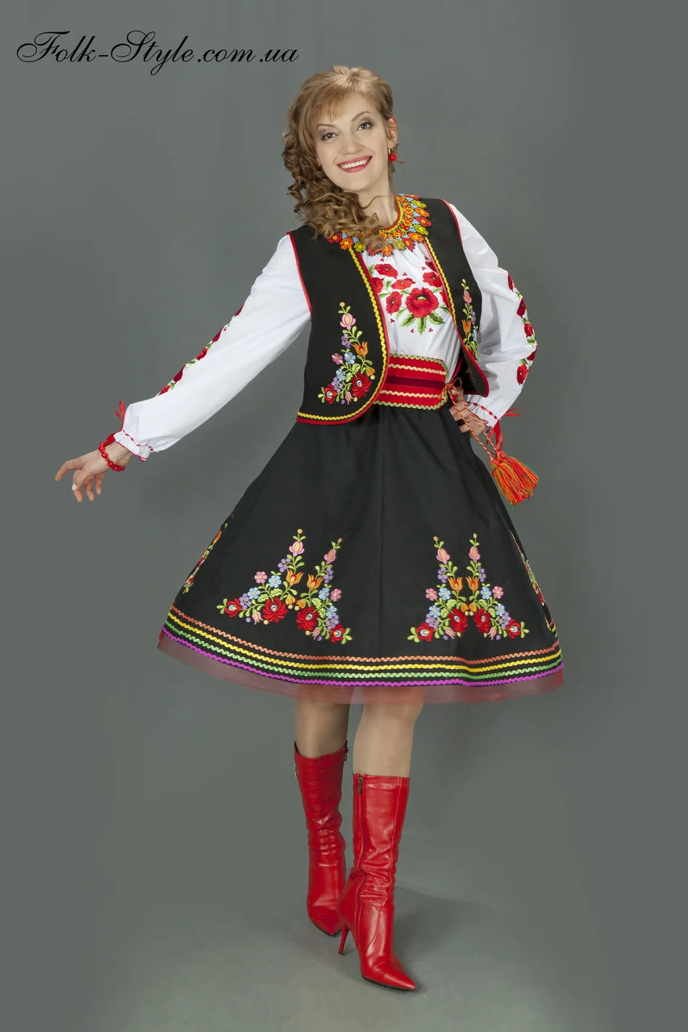

Slide 20
Повсякденні сукні в українському стилі. Відмінність такого наряду в унікальному поєднанні простоти крою, жіночності і легкому декорі

Slide 21
Сучасний одяг в українськоиу стилі

Slide 22
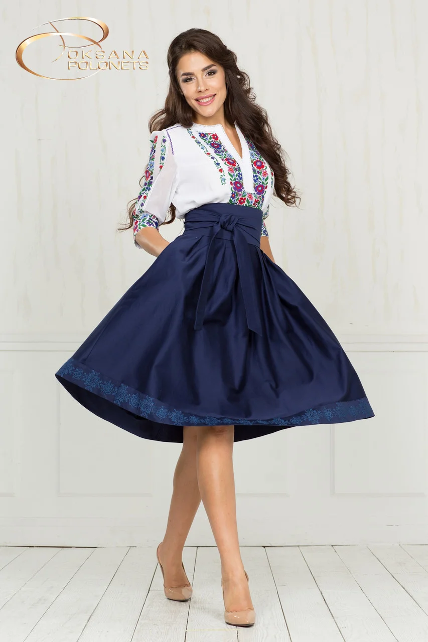

Slide 23
Насамперед важливо усвідомити: кожен елемент народного вбрання є частинкою, покликаною посилити елемент інший. Використовуючи народний одяг в тій чи іншій сфері сучасного життя, слід першочергово досягти відповідності між різними деталями.

Slide 24
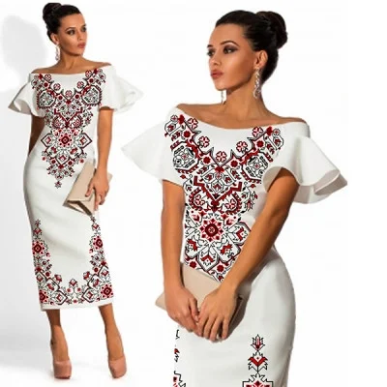
Приємно усвідомлювати, що український народний одяг і сьогодні залишається затребуваним і популярним. Елементи традиційного одягу часто-густо використовуються в повсякденному житті - чоловічі та жіночі вишиванки, вінки з квітів, стрічки для волосся. У спеціалізованих магазинах ви без зусиль зможете купити вишиванку або інші елементи національного одягу. Також ви можете зробити все власноруч.

Slide 25
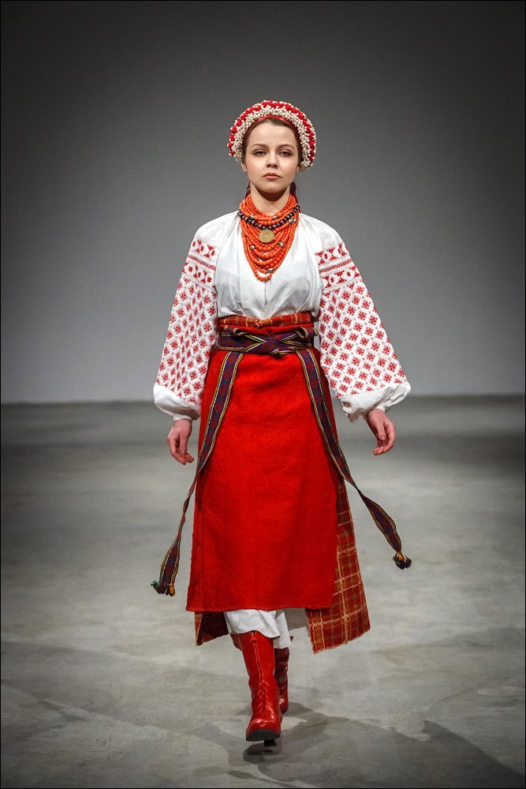
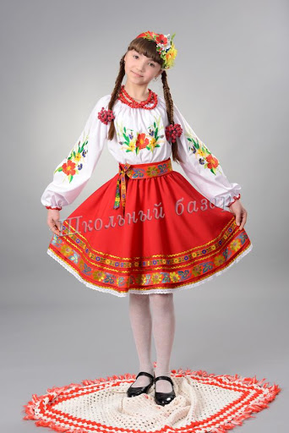
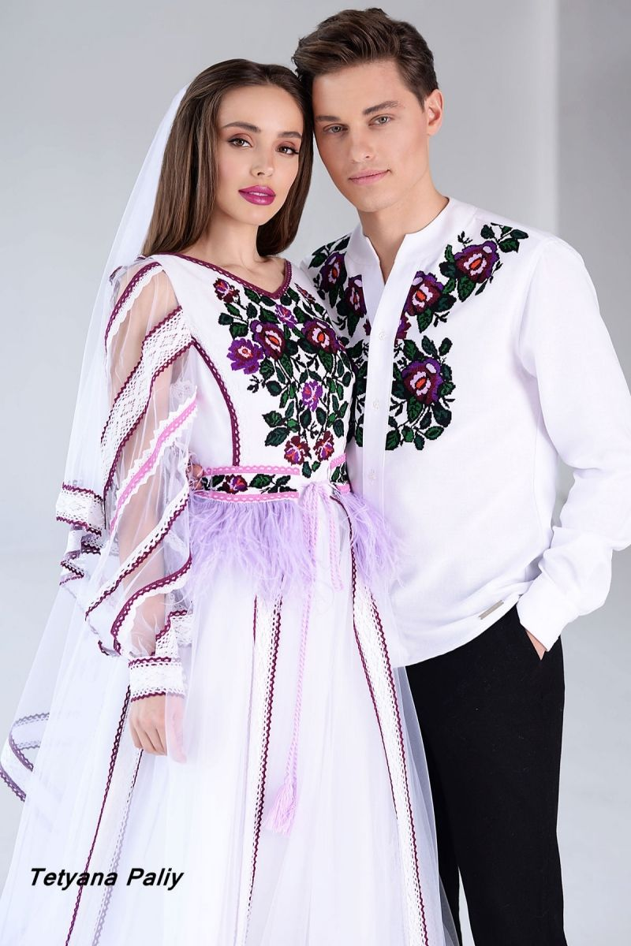
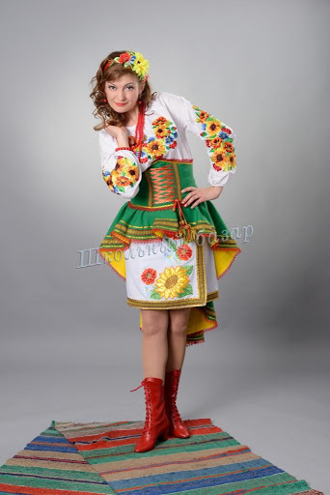
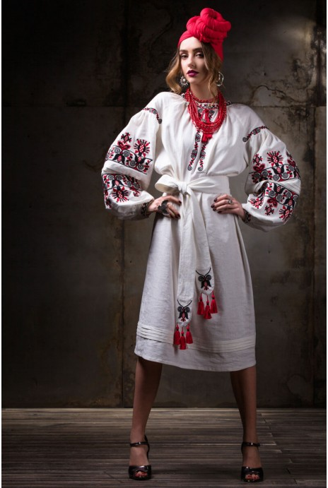
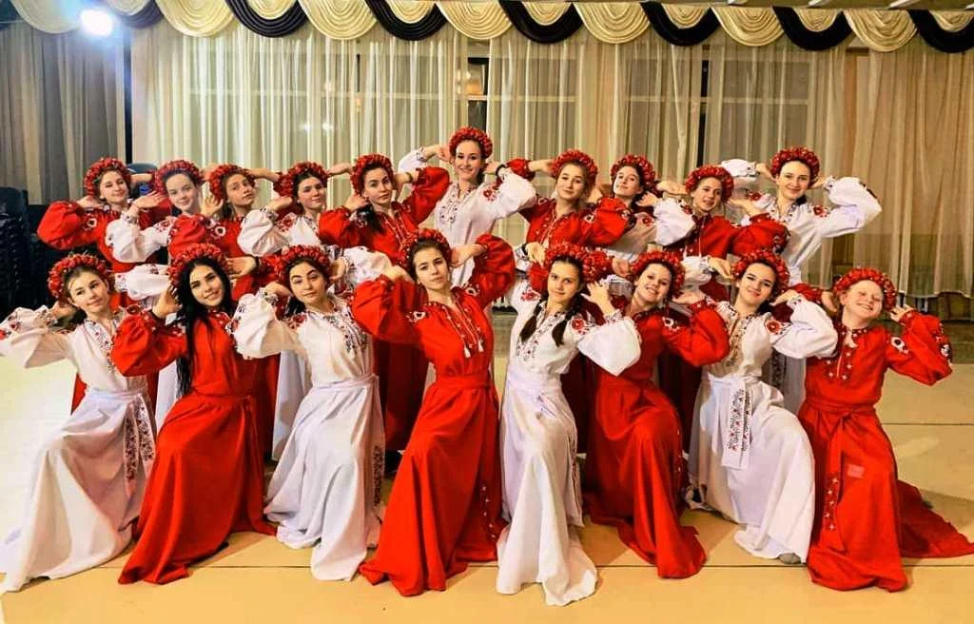
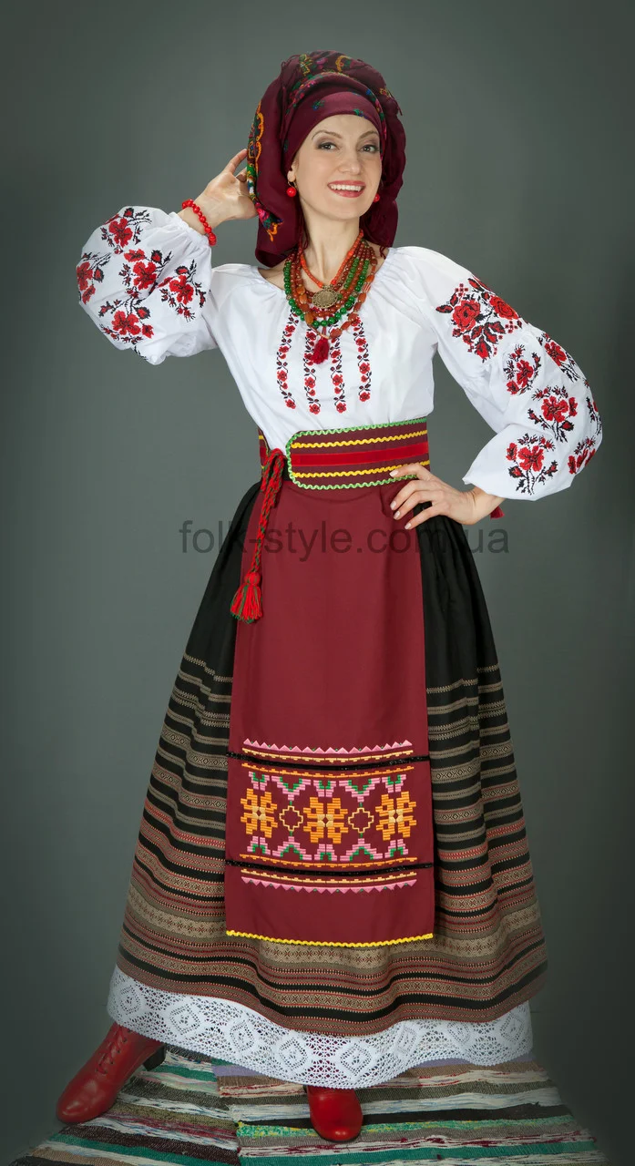
Будьте стильними і любіть свою країну!

